Slide 1



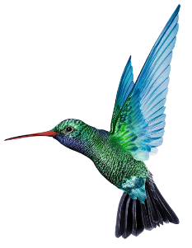



喜庆中国风古典ppt模板
独美 / 素雅 / 韵味 / 古典

Slide 2




主目录
肆
叁
贰
壹
南山南
古韵云
琵琶行
韵南山
CONTENTS
CHINA D
CHINA D
CHINA D
CHINA D

Slide 3


卷首语
秋风起兮白云飞，草木黄落兮雁南归。
兰有秀兮菊有芳，怀佳人兮不能忘。
泛楼船兮济汾河，横中流兮扬素波。
箫鼓鸣兮发棹歌，欢乐极兮哀情多。
少壮几时兮奈老何！

Slide 4



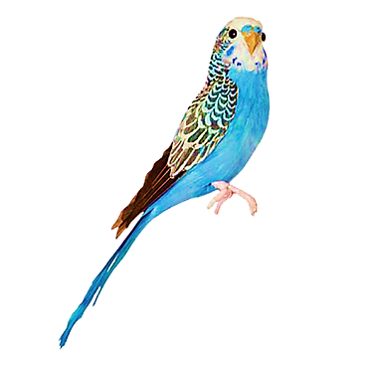


第一章
独美 / 素雅 / 韵味 / 古典
韵 南 山

Slide 5

输入您的文字内容
您的内容打在这里，或者通过复制您的文本后，在此框中选择粘贴，并选择只保留文字。您的内容打在这里，或者通过复制您的文本后，在此框中
输入您的文字内容
输入您的文字内容
输入您的文字内容
输入您的文字内容

Slide 6




韵春山
The activities of a company associated with buying and selling a product or service. It includes advertising, The activities of a company associated with
delivering
CHINA Design

Slide 7

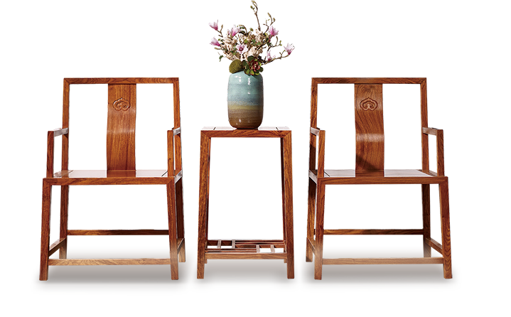
新中式
秋风起兮白云飞，草木黄落兮雁南归。
兰有秀兮菊有芳，怀佳人兮不能忘。
泛楼船兮济汾河，横中流兮扬素波。
箫鼓鸣兮发棹歌，欢乐极兮哀情多。
少壮几时兮奈老何！

Slide 8
第二章
独美 / 素雅 / 韵味 / 古典
琵 琶 行

Slide 9

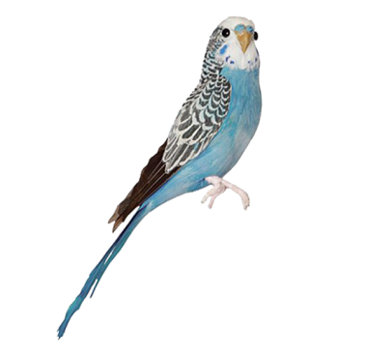
韵春色山
中国印象
The activities of a company associated with buying and selling a product or service. It includes advertising, The activities of a company associated with
a product odelivering
The activities of a company associated with buying and selling a product or service. It includes advertising, The activities of a company associated with a product or service. It delivering

Slide 10

单击此处添
加标题
您的内容打在这里，或者通过复制您的文本后，在此框中选择粘贴，并选择只保留文字。您的内容打在这里，或者通过复制您的文本后，在此框中您的内容打在这里，或者通过复制您的文本后，在此框中选择粘贴，并选择只保留文字。

Slide 11
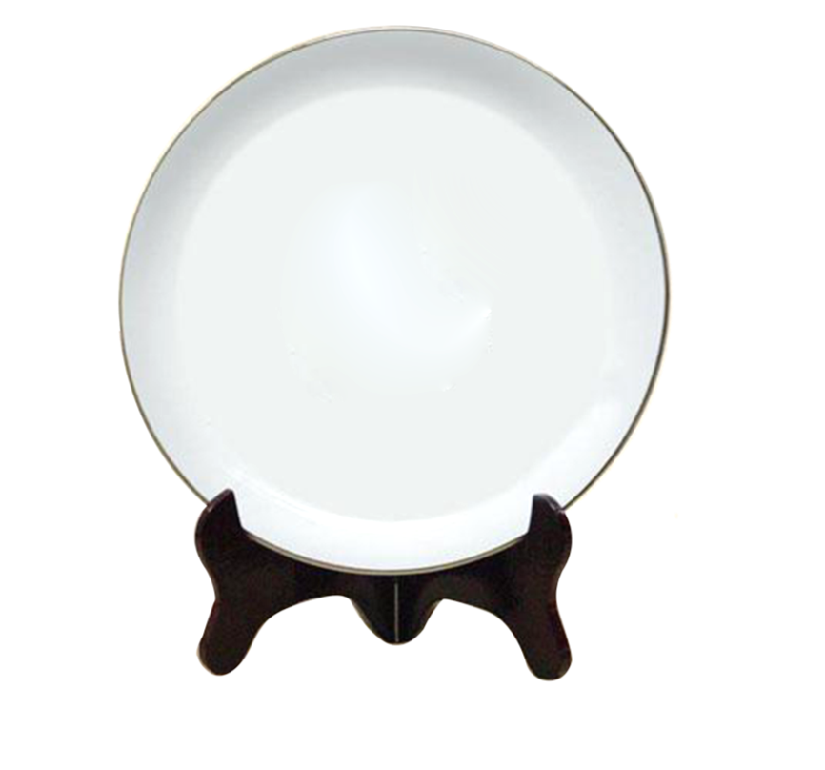

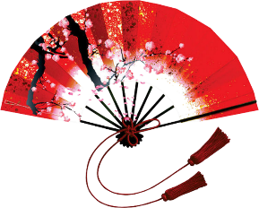
新中式
The activities of a com pan associated with buying and selling a product or service.
新中式
The activities of a com pan associated with buying and selling a product or service.
新中式
The activities of a com pan associated with buying and selling a product or service.

Slide 12
第四章
独美 / 素雅 / 韵味 / 古典
南 山 南

Slide 13
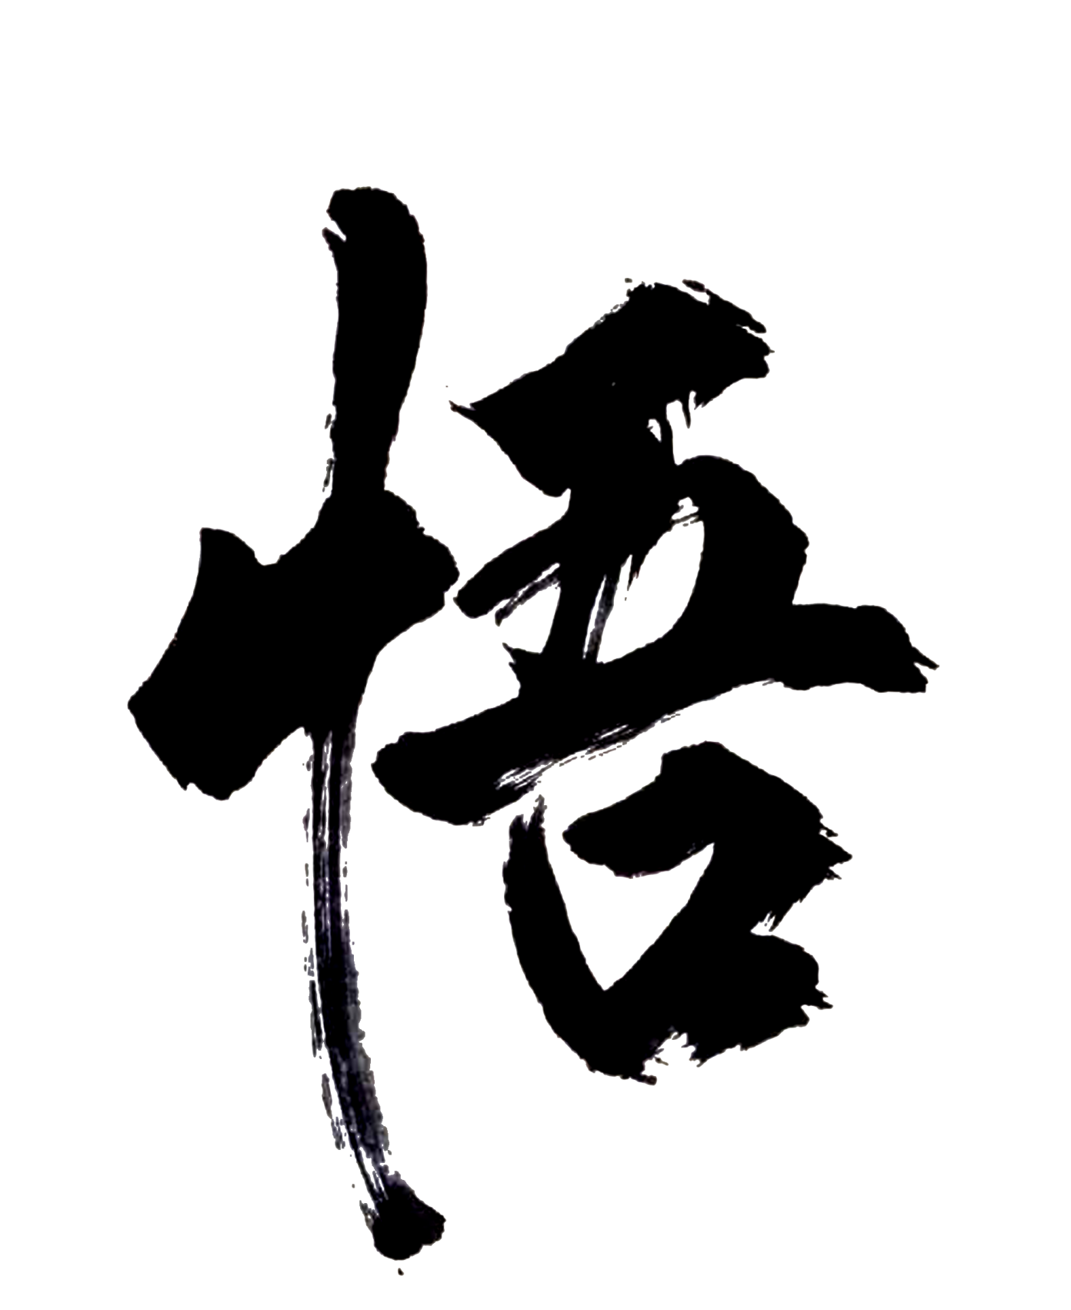
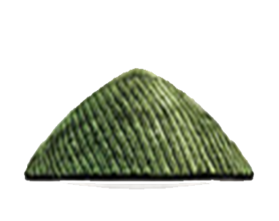

韵南山
The activities of a company associated with buying and selling a product or service. It includes advertising, The activities of a company associated with
a product or service. It
delivering
CHINA D
The activities of a company associated with buying and selling a product or service. It includes advertising, The activities of a company associated with
a produdelivering

Slide 14

韵春山
标题文字
CHINA Design
新年都未有芳华，二月初惊见草芽。
白雪却嫌春色晚，故穿庭树作飞花。
2019
标题文字
新年都未有芳华，二月初惊见草芽。
白雪却嫌春色晚，故穿庭树作飞花。
标题文字
新年都未有芳华，二月初惊见草芽。
白雪却嫌春色晚，故穿庭树作飞花。

Slide 15
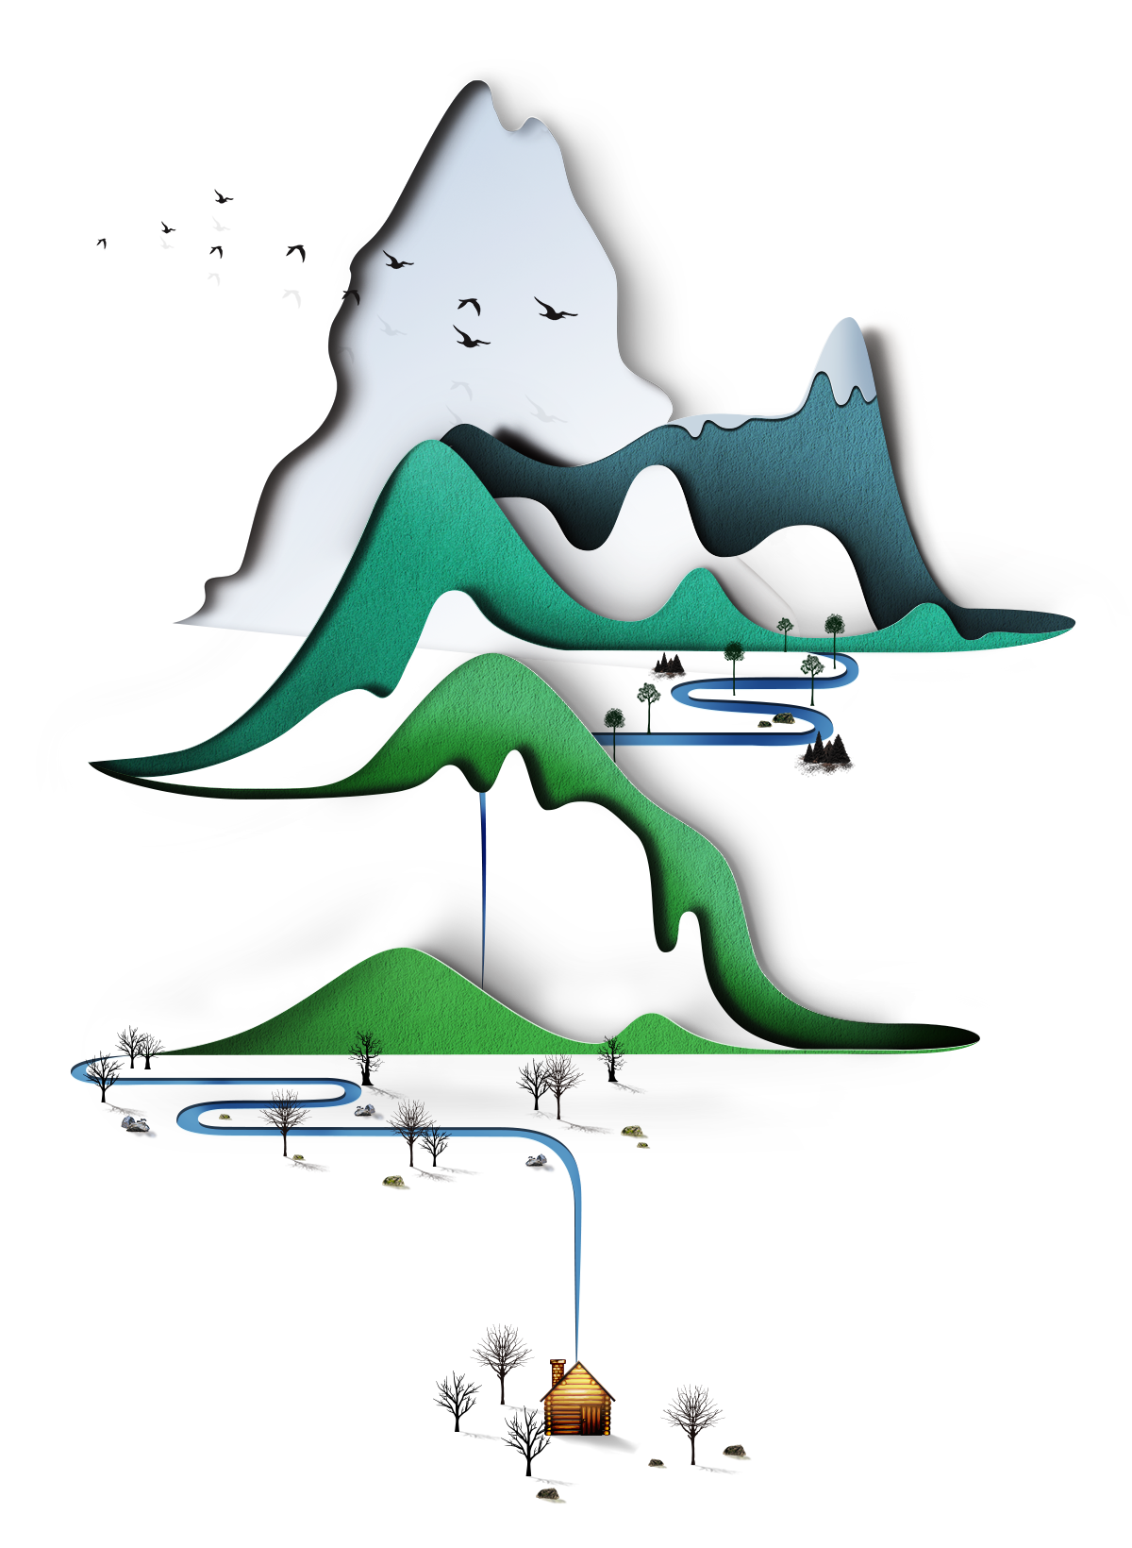
长安大雪天，鸟雀难相觅。其中豪贵家，
捣椒泥四壁。
到处爇红炉，周回下罗幂。暖手调金丝，
蘸甲斟琼液。
醉唱玉尘飞，困融香汗滴。岂知饥寒人，
手脚生皴劈。

Slide 16
第三章
独美 / 素雅 / 韵味 / 古典
古 韵 风

Slide 17



标题文字
标题文字
标题文字
新年都未有芳华，
二月初惊见草芽。
白雪却嫌春色晚，
故穿庭树作飞花。
两个黄鹂鸣翠柳，
一行白鹭上青天。
窗含西岭千秋雪，
门泊东吴万里船。
北风吹雪四更初，
嘉瑞天教及岁除。
半盏屠苏犹未举，
灯前小草写桃符。

Slide 18
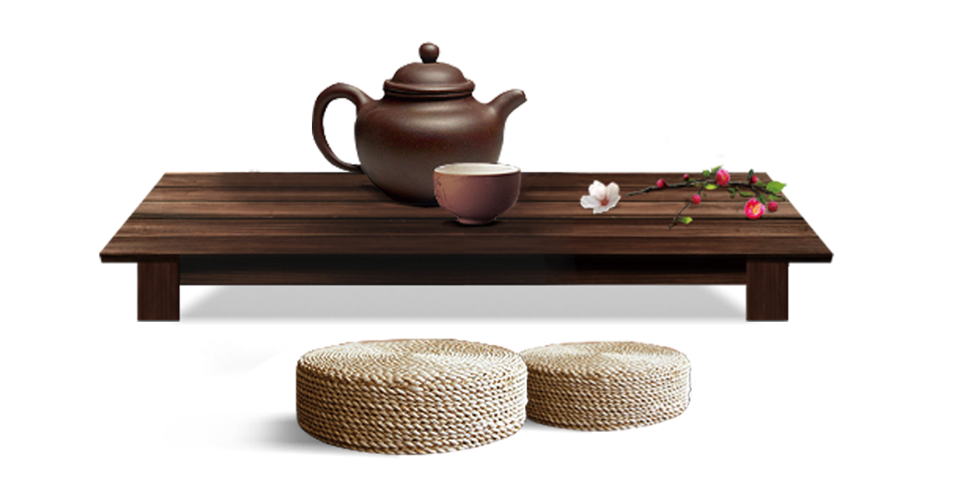
新中式
秋风起兮白云飞，草木黄落兮雁南归。
兰有秀兮菊有芳，怀佳人兮不能忘。
泛楼船兮济汾河，横中流兮扬素波。
箫鼓鸣兮发棹歌，欢乐极兮哀情多。
少壮几时兮奈老何！

Slide 19
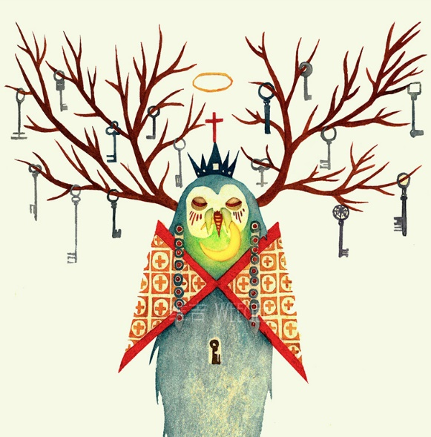
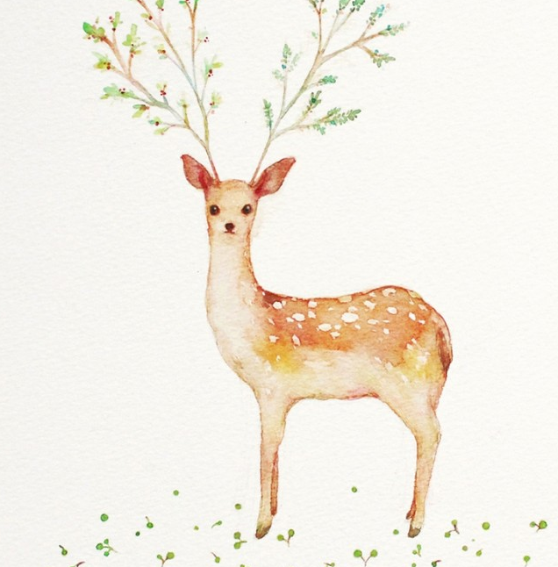
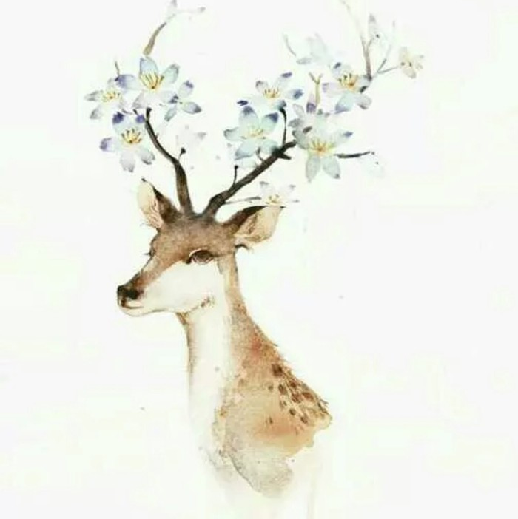
标题文字
长安大雪天，鸟雀难相觅。其中豪贵家，
捣椒泥四壁。
到处爇红炉，周回下罗幂。暖手调金丝，
蘸甲斟琼液。
醉唱玉尘飞，困融香汗滴。岂知饥寒人，
手脚生皴劈。

